Slide 1


Slide 2
Autómatas FINITOS NO DETERMINISTAS (AFND ó AFN)
Unidad 1

Slide 3
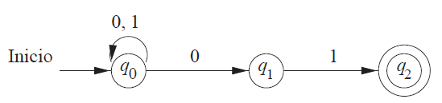
Autómatas FINITOS NO DETERMINISTAS (AFND ó AFN)
Un autómata finito “no determinista” (AFN) tiene la capacidad de estar en varios estados a la vez.
Los AFN aceptan los lenguajes regulares, al igual que los AFD.
A menudo los AFN son mas compactos y fáciles de diseñar que los AFD
Al igual que el AFD, un AFN tiene un conjunto finito de estados, un conjunto finito de símbolos de entrada, un estado inicial y un conjunto de estados de aceptación. También dispone de una función de transición δ. En los AFN, δ es una función que toma un estado y símbolos de entrada como argumentos (igual que un AFD), pero devuelve un conjunto de cero, uno o más estados (en lugar un estado, como lo hacen los AFD).

Slide 4
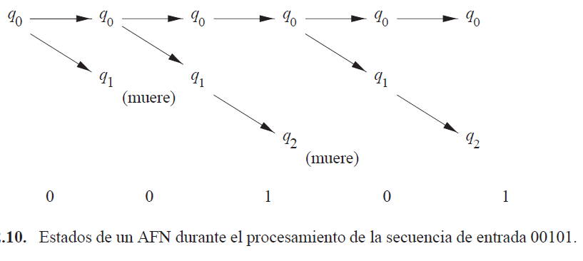
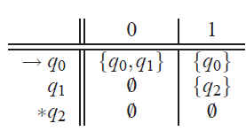
Ejemplo de un AFN.
Probamos la entrada 00101
Análisis de hilos
0 0 1 0 1

Slide 5

Definición de AFN
Un AFN consta de:
Q: Un conjunto ﬁnito de estados
Σ: Un conjunto ﬁnito de símbolos de entrada
δ: Una función de transición que toma como argumentos un estado y un símbolo de entrada y devuelve un subconjunto de Q. Si q es un estado y a es un símbolo de entrada, entonces δ (q,a) es el estado p tal que existe un arco etiquetado a que va desde q hasta p.
q₀: Un estado inicial
F: Un conjunto de estados ﬁnales o de aceptación F. El conjunto F es un subconjunto de Q.

Slide 6

Definición formal de un AFN
Para la definición formal de un AFN debe expresarse el conjunto de elementos que lo forman junto a la tabla de transición de la función de transición δ o el diagrama de transición
a)
b)

Slide 7
Función de Transición Extendida de un AFN
La función de Transición Extendida δ de un AFN (δ*) que tome un estado q y una cadena de símbolos de entrada w, y devuelva el conjunto de estados en los que el AFN se encontrará si se inicia en el estado q y procesa la cadena w.
Para el ejemplo: δ*(q0,001) = {q0,q2}

Slide 8

Lenguaje de un AFN
Es decir, L(A) es el conjunto de cadenas w pertenecientes a Σ∗ tal que δ* (q0,w) contiene al menos un estado de aceptación.

Slide 9
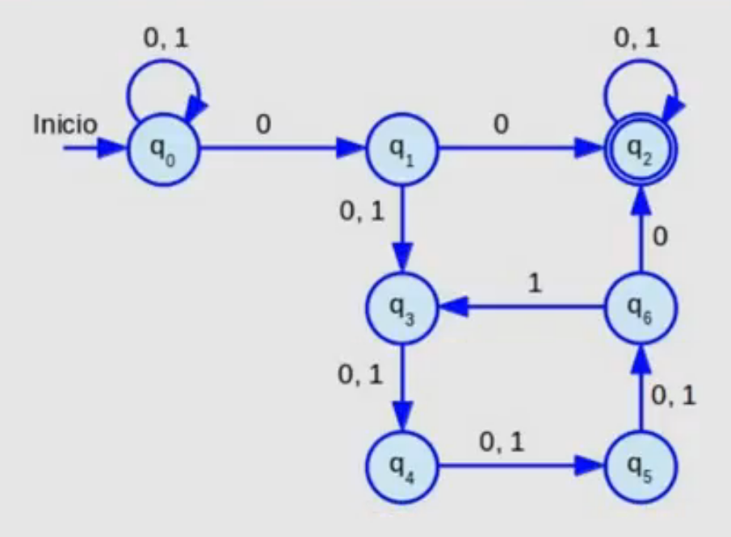
Ejercicio:
Para el siguiente diagrama de transición de un AFN:
Defina en forma formal el AFN
Determine si la cadena 0100 es aceptada o no
Defina el lenguaje del AFN
Solución:
a) Defina el AFN
Tenemos que definir todos los elementos del autómata
Q={q₀, q₁, q₂, q₃, q₄, q₅, q₆}
Σ={0,1}
δ =está definido por la tabla de transición
q₀ =estado inicial
F={q₂}
Entonces:
A={{q₀, q₁, q₂, q₃, q₄, q₅, q₆}, {0,1}, δ, q₀, {q₂}}
0 1
q₀ {q₀,q₁} {q₀}
q₁ {q₃,q₂} {q₃}
q₂ {q₂} {q₂}
q₃ {q₄} {q₄}
q₄ {q₅} {q₅}
q₅ {q₆} {q₆}
q₆ {q₂} {q₃}
*

Slide 10
Ejercicio:
Para el siguiente diagrama de transición de un AFN:
Defina en forma formal el AFN
Determine si la cadena 0100 es aceptada o no
Defina el lenguaje del AFN
Solución:
b) Determine si la cadena 0100 es aceptada o no
Desarrollamos la función de transición para cada entrada
δ(q₀,0)={q₀,q₁}
δ(q₀,1)={q₀}
δ(q₁,1)={q₃}
Función de transición extendida
0 1
q₀ {q₀,q₁} {q₀}
q₁ {q₃,q₂} {q₃}
q₂ {q₂} {q₂}
q₃ {q₄} {q₄}
q₄ {q₅} {q₅}
q₅ {q₆} {q₆}
q₆ {q₂} {q₃}
δ(q₀,0)={q₀,q₁}
δ(q₃,0)={q₄}
δ*(q₀,0100)={q₀,q₁,q₂,q₃,q₅}
*
δ(q₀,0)={q₀,q₁}
δ(q₁,0)={q₂,q₃}
δ(q₄,0)={q₅}
Dado que una de las salidas es un estado de aceptación, entonces la cadena es aceptada

Slide 11
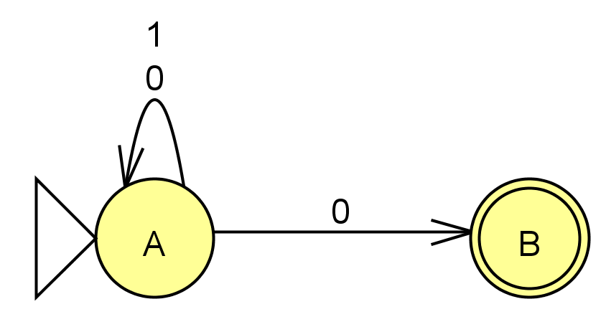
EJERCICIO:
Determine el lenguaje del afn
Simule en el jflap

Slide 12
TRANSFORMACION AFND a AFD
UNIDAD I
INTELIGENCIA ARTIFICIAL

Slide 13
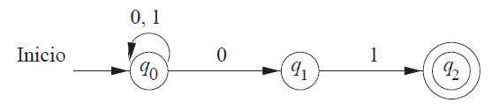
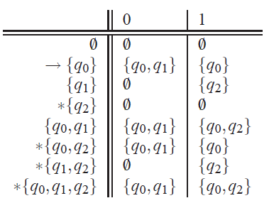
Conversión de AFN a AFD
Se tiene por ejemplo el siguiente AFN que permite determinar si una cadena termina en 01, ahora vamos a encontrar un AFD equivalente
Paso 1:
Construcción de subconjuntos de los estados de AFN.
Dado que el AFN tiene n=3 estados, el número de subconjuntos a formar son 2^{n}=8 como se puede ver en la siguiente tabla.
Se deberá indicar en la tabla el estado inicial y los subconjuntos que contienen el estado de aceptación

Slide 14
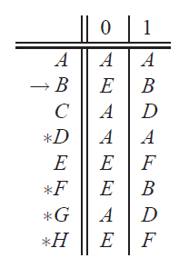
Conversión de AFN a AFD
Paso 2:
Cambio de nombre a los subconjuntos formados:

Slide 15
Conversión de AFN a AFD
Paso 3:
Dibujar el diagrama de estados y eliminar los estados no accesibles
1
0,1
0
0
1
1
A
B
C
1
D
E
1
F
G
H
0
0
1
0
0,1
0

Slide 16
Equivalencia de AFD y AFN
Paso 3:
Dibujar el diagrama de estados y eliminar los estados no accesibles a partir del estado inicial
1
0,1
0
0
1
1
A
B
C
1
D
E
1
F
G
H
0
0
1
0
0,1
0

Slide 17
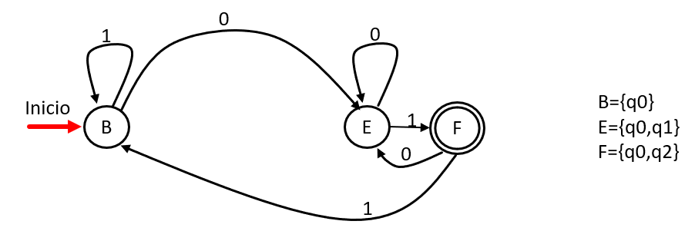
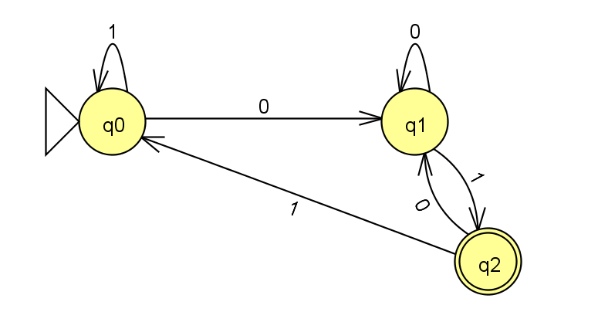
Conversión de AFN a AFD
Autómata Finito No Determinista (AFN)
Autómata Finito Determinista (AFD)

Slide 18
Conversión de AFN a AFD
Autómata Finito No Determinista (AFN)
Autómata Finito Determinista (AFD)
Puesto que los estados de aceptación del AFD son aquellos conjuntos que incluyen al menos un estado de aceptación del AFN, y el AFN también acepta si llega al menos a uno de sus estados de aceptación, podemos entonces concluir que el AFD y el AFN aceptan exactamente las mismas cadenas y, por tanto, el mismo lenguaje regular.

Slide 19
Ejemplo: Uso de Software de simulación JFLAP
L(A)={w|w,x ϵ Σ* que cumplen w=x01}

Slide 20
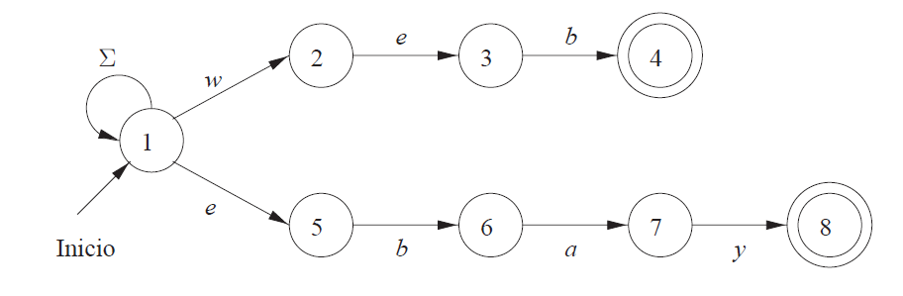

Ejemplo: Búsqueda de texto
Suponga que deseamos diseñar un AFN para reconocer las apariciones de las palabras web y ebay.
El estado 1 es el estado inicial y utilizamos Σ para definir el conjunto de todos los caracteres ASCII imprimibles

Slide 21
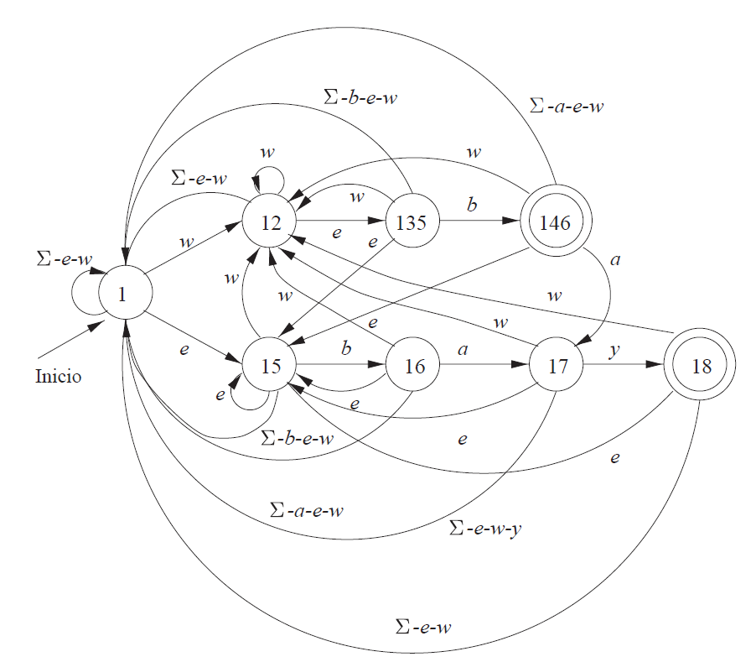
Ejemplo: Búsqueda de texto convertido a un AFD
Conversión de un AFD del AFN mostrado anteriormente

Slide 22
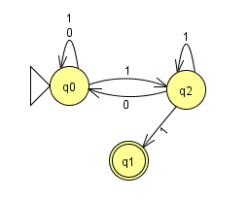
Ejercicio: Convertir el siguiente AFN en un AFD

Slide 23

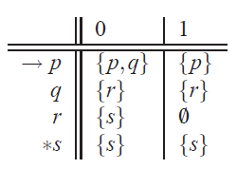
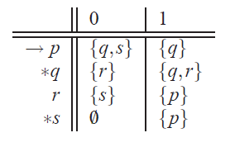
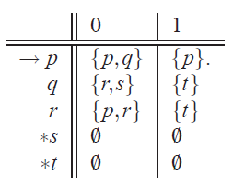
Ejercicios para casa
Para cada una de las siguientes tablas de transición de AFN
Dibuje sus diagramas de transición
Dibuje su AFD equivalente
Escoja una de las tablas de transición y desarrolle un programa que permita determinar si una cadena es aceptada, valide su programa con por lo menos 6 cadenas diferentes
d) Dibuje el diagrama de transiciones de un AFN que permita reconocer el siguiente lenguaje: L(A)={w|w,x,y ϵ Ʃ* , w= xaby } donde Ʃ={a,b}
Luego convierta el AFN en un AFD y dibuje el diagrama de transiciones simplificado resultante

Slide 24
Ejercicios para la casa
1) Desarrolle un programa que permita reconocer las cadenas web y ebay.
2) Diseñe un AFN para reconocer los siguientes conjuntos de cadenas:
a) ab, bc y ca. Suponga que el alfabeto es {a,b,c}.
b) 0101, 101 y 011

Slide 25


